Slide 1
Stručné poznámky k opakování
PIS1 - PIS2-druhá část
Skorkovský, KPH

Slide 2
Nákup
Hlavička a transfer dat z tabulky dodavatele
Řádky
Dimenze
Potvrzení
Příjem a zaúčtování
Impakty v hlavní knize a ve skladu (položky skladu

Slide 3
Prodej
Hlavička a transfer dat z tabulky zákazníka
Varování a jeho nastavení
Ukázka dokumentů zákazníka
Řádky a dostupnost
Potvrzení (tisk)
Dodávka a zaúčtování
Impakty v hlavní knize a ve skladu (položky skladu

Slide 4
Slevy I.
Důvody slev
Cenová sleva a nastavení (zboží nebo zákazník)
  jeden zákazník
  cenová skupina zákazníků a kampaň
  skupina slev zboží
  Podmínky pro poskytnutí slevy (množství, Od-Do)
Řádková sleva (Identické nastavení jako u cen)

Slide 5
Slevy II
Fakturační- důvody
Nastavení ->Zákazník->Prodej- ->Fakturační sleva
Rozdíl od cenových a řádkových slev (manuální výpočet
Kde je sleva vidět (řádky nebo statistika)

Slide 6
Obchodní příležitosti
Karta kontaktu
Příležitost
Wizard
Prodejní cyklus aktivace
Pravděpodobnost
Částka
Datum podpisu smlouvy
Úkoly (pozor, prodejce musí mít e-mail adresu)
  Úkol má přiřazeno více aktivit

Slide 7
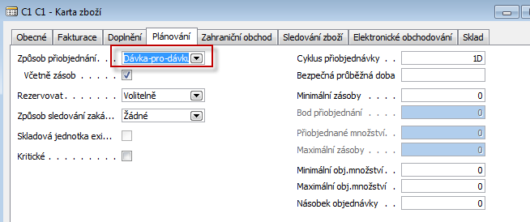
Sešit požadavků
Pevné přiobjednání
Dávka pro dávku
Bod přiobjednávání
Minimum
Objednávané množství
Hrubý a čistý požadavek
Nápověda pole „Způsob přiobjednávání „

Slide 8
Analýza (je ve studijních materiálech)
Metoda přiobjednání | Hrubý požadavek | Navrženo | Se skladem | Minumum na skladě | Maxium | Přiobjednávané množství | Max objednávané množství | Min objednávané množství | Násobek objednávky
Pevné přiobj. Množství | 110 | 110 | Ne | 0 | 0 | 90 | 0 | 0 | 0
Pevné přiobj. Množství | 110 | 120 | Ne | 0 | 0 | 120 | 0 | 0 | 0
Pevné přiobj. Množství | 110 | 200 | Ne | 0 | 0 | 90 | 0 | 200 | 0
Pevné přiobj. Množství | 110 | 110 | Ne | 0 | 0 | 90 | 0 | 80 | 0
Pevné přiobj. Množství | 110 | 120 | Ne | 0 | 0 | 120 | 0 | 80 | 0
Pevné přiobj. Množství | 110 | 90+20 | Ne | 0 | 0 | 0 | 90 | 0 | 0
Pevné přiobj. Množství | 110 | 120 | Ne | 0 | 0 | 0 | 0 | 0 | 120
Pevné přiobj. Množství | 110 | 180=2*90 | Ne | 0 | 0 | 0 | 0 | 0 | 90
Pevné přiobj. Množství | 110 | 160=2*80 | Ne | 0 | 0 | 130 | 0 | 0 | 80
Maximální množství | 110 | 200=110+90 | Ne | 0 | 90 | 0 | 0 | 0 | 0
Maximální množství | 110 | 230=120+110 | Ne | 0 | 120 | 0 | 0 | 0 | 0
Maximální množství | 110 | 200=90+110 | Ne | 0 | 50 | 0 | 0 | 0 | 90
Dávka pro dávku | 110 | 110 | Ne | 0 | 0 | 0 | 0 | 0 | 0
Dávka pro dávku | 110 | 130 | Ne | 0 | 0 | 0 | 0 | 130 | 0
Dávka pro dávku | 110 | 110 | Ne | 0 | 0 | 0 | 0 | 90 | 0

Slide 9
Účetní schéma
Spustit standard
Ukázka konstrukce schématu (zavedení účtů)
Vzorce
Benefity (viz PWP prezentace)
Pohled analýzy
Aktualizace pohledu

Slide 10
Šarže
Využití
Nastavení
Podmínky týkající se položek
Metody vyrovnání
Příklad
Vazba na datum expirace
Karta informace šarže

Slide 11
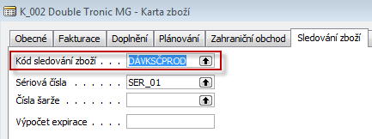
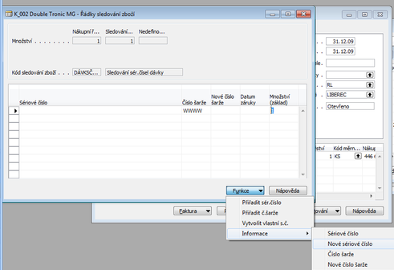
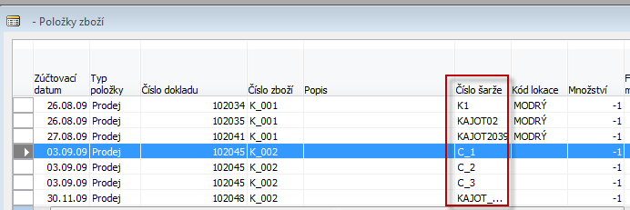
Šarže

Slide 12
Finanční deník
Platba dodavateli (321)- kde ?
Banka (221) – kde ?
Otevřená položka
Vyrovnání podle VS
Transfer z účtu na účet
Storno
„Odpárování“ na kartě dodavatele
Žurnály
Metoda vyrovnání s pomocí ID vyrovnání
  Dodavatel- položky- odpárovat- Shift-F9- vybrat s pomocí shift-F9 fakturu a s pomocí F9 otevřenou platbu- F11 –viz PWP týkající se finančního deníku

Slide 13
Základy analýz

